Slide 1




APPEL A CANDIDATURES
Pépinière d’entreprises NOV&CO
Ateliers de 60 m² à 113 m²
Cible : entreprises de moins de 3 ans

Slide 2
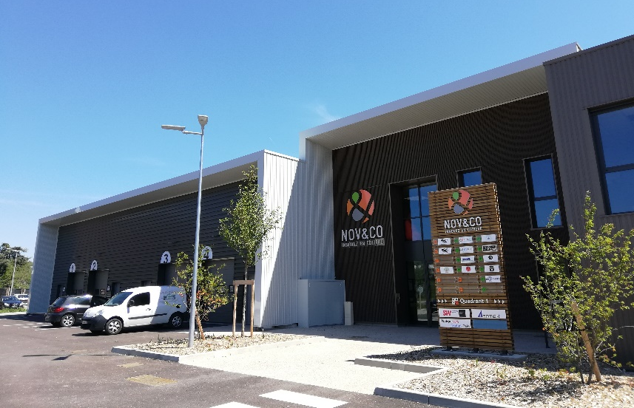
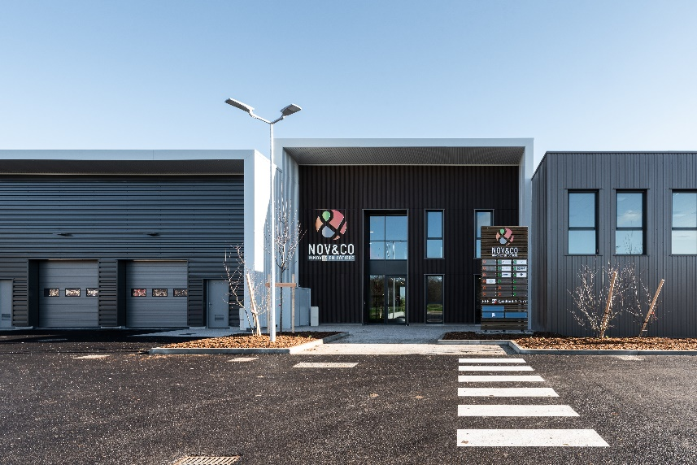
Présentation de NOV&CO
Véritable dispositif au service des créateurs d’entreprise du territoire, la Pépinière NOV&CO est une structure d’hébergement et d’accompagnement des entreprises de moins de 3 ans avec un fort potentiel de développement.
Construite et animée par la 3CM, NOV&CO a pour mission de faciliter le démarrage des jeunes entreprises et d’accompagner leur développement sur le territoire.
Située au cœur du Parc d’Activités CAP&CO (432, Rue des Valets - 01120 MONTLUEL), à proximité immédiate de la gare SNCF de Montluel, la pépinière d’entreprises regroupe 8 ateliers et 6 bureaux, qui sont aujourd’hui occupés par des entreprises de différents secteurs d’activité (service, industrie, artisanat…).
L’objectif est d’accueillir des entreprises à fort potentiel de développement et créatrices d’emplois qui souhaitent intégrer un réseau/collectif d’entrepreneurs et bénéficier d’un accompagnement personnalisé. Le degré d’innovation des produits ou services proposés ainsi que l’implication environnementale du projet seront appréciés.

Slide 3
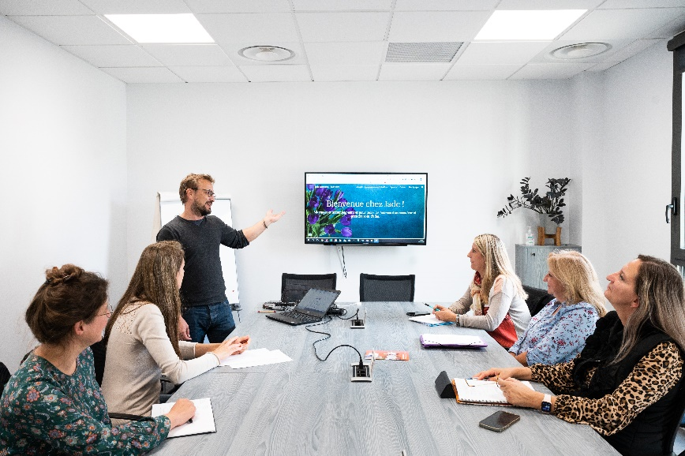
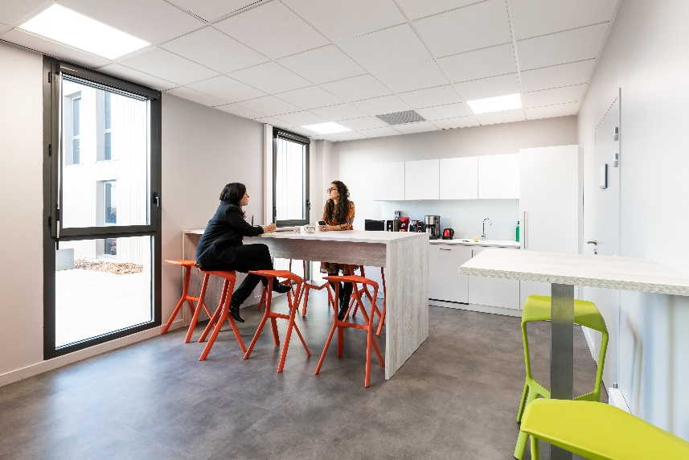
Un tremplin pour développer son activité !
Rejoindre Nov&Co, c’est profiter :
- D’une offre immobilière adaptée aux besoins des créateurs d’entreprise :
Loyers modérés et progressifs, conventions temporaires flexibles (un premier contrat de 2 années renouvelable 2 fois une année), espaces communs de convivialité (cuisine, espaces d’échanges…), bâtiment moderne et sécurisé, etc.
- D’équipements et de services mutualisés :
Mise à disposition d’une salle de réunion équipée, service de domiciliation, réception des colis, accueil du lundi au vendredi, reprographie.
- D’un accompagnement et d’un suivi personnalisé :
Rendez-vous individuels, ateliers collectifs, mises en relation avec nos experts partenaires, etc.
- D’un écosystème entrepreneurial dynamique :
Temps de partage et de réseau entre entrepreneurs, mises en relation facilitées avec les acteurs et partenaires économiques du territoire, mise en avant de l’activité.

Slide 4
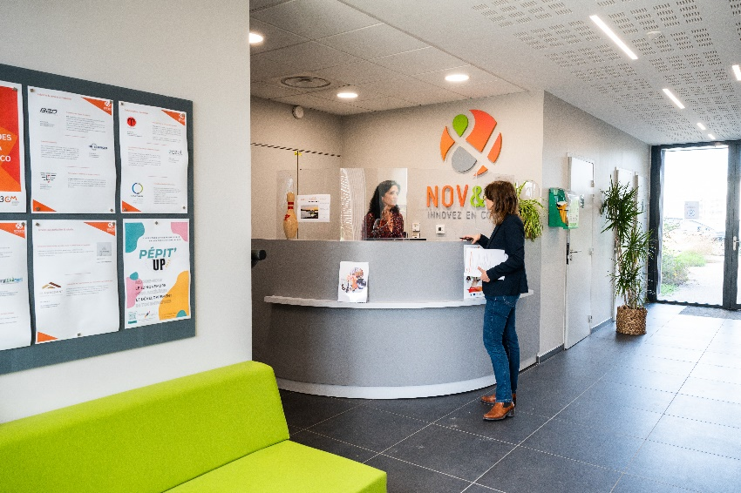
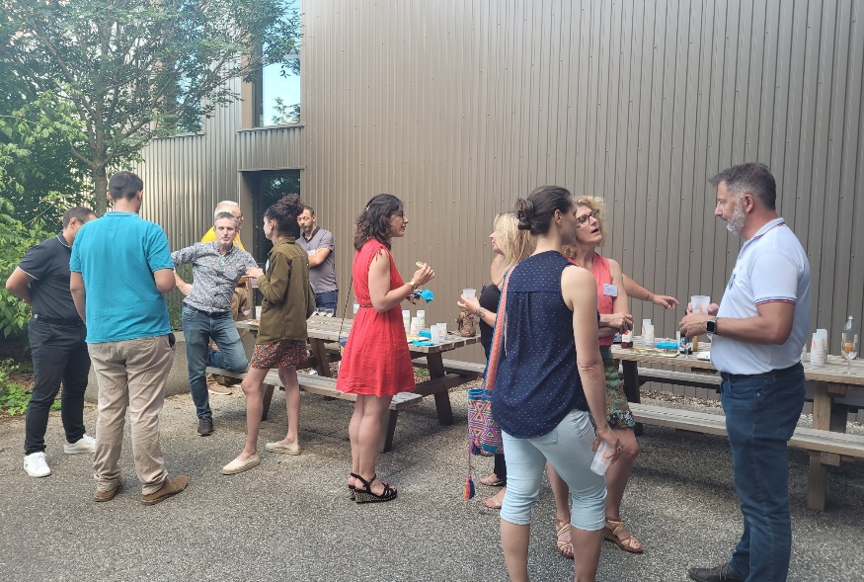
Un tremplin pour développer son activité !
Votre entreprise est en cours de création, de reprise ou a moins de
3 ans ?
Au-delà de votre besoin de local, vous recherchez un environnement propice et collectif pour développer votre activité ?
Des ateliers vont se libérer dans les prochains mois, rejoignez la communauté d’entrepreneurs Nov&CO !

Slide 5
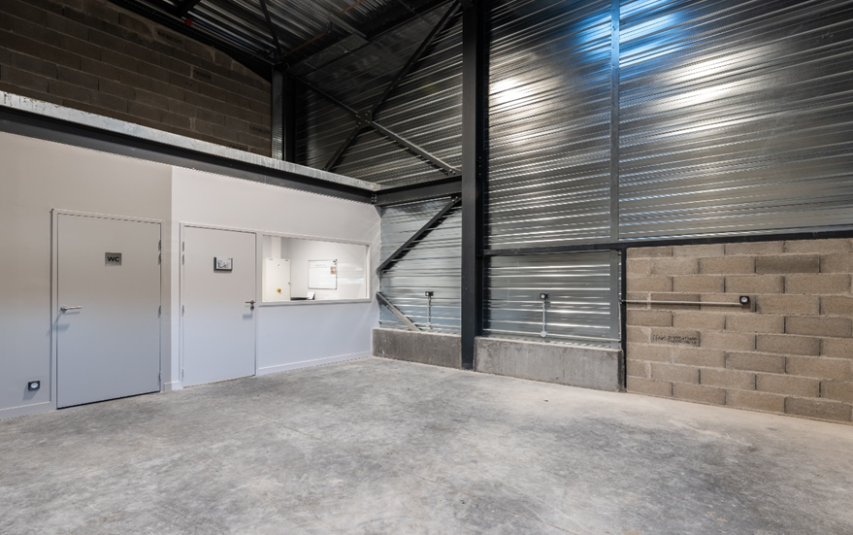
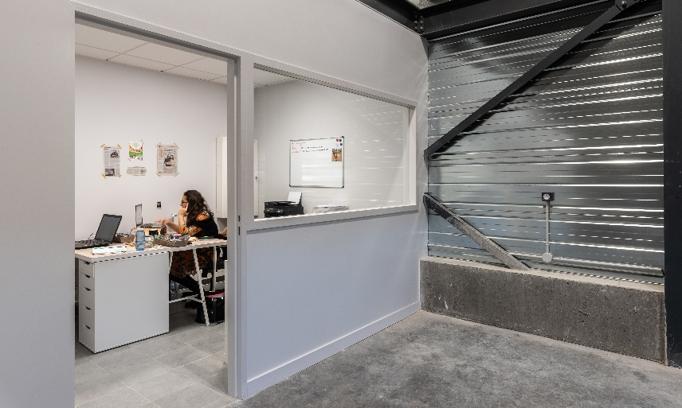
Des ateliers de 60 m² à 113 m² bientôt disponibles
Nos ateliers disposent d’un espace bureau, de sanitaires et d’une mezzanine.
Un contrat de location est signé pour une durée de 2 ans, potentiellement renouvelable deux fois un an en fonction du développement et des caractéristiques de l’entreprise.
Loyers progressifs - hors charges individuelles (gaz, électricité, eau, assainissement) :
En fonction de la surface :
De 239 € à 454 € HT / mois en année 1 - [4€ HT /m2]
De 299 € à 567€ HT / mois en année 2 - [5€ HT / m2]
De 358 € à 680 HT / mois en année 3 - [6€ HT / m2]
De 478 € à 907 HT / mois en année 4 - [8€ HT / m2]
+ 500 à 750€ de dépôt de garantie

Slide 6
Comment candidater ?
Avant de déposer le dossier de candidature, pensez à faire vérifier l’éligibilité de votre activité*.
L’entreprise doit avoir moins de 3 ans ou être en phase finale de création ou de reprise.
L’entrée à NOV&CO se fait après examen et validation d’un dossier par un Comité de Sélection composé d’élus et de partenaires du territoire.
Le dossier de candidature est composé :
  d’une fiche de renseignements (envoi sur demande);
  d’un business-plan détaillé : présentation du candidat et de ses associés éventuels, du projet professionnel, la stratégie commerciale, les moyens humains et techniques mobilisés,... ;
  d’un prévisionnel financier sur 3 ans validé par un professionnel (expert-comptable, chambres consulaires,...) ;
  des derniers bilans comptables, si l’entreprise a plus d’un an.
Pour plus d’informations, contacter le service développement économique de la 3CM : developpement-territorial@3cm.fr
*Ne sont pas acceptées dans les ateliers : les activités automobiles, les activités nécessitant l’accueil du grand public (ce ne sont pas des locaux commerciaux,…), les activités qui produisent des nuisances sonores, les activités nécessitant le stockage de denrées périssables, etc.
Liste non exhaustive – se renseigner auprès du pôle Développement Economique de la 3CM.

